Slide 1
Java Generics
Prof. José Fernando Rodrigues Júnior

Slide 2
Introdução
A partir da versão 5.0, a linguagem Java passou a suportar classes parametrizadas, ou Generics
Um exemplo é a classe ArrayList
  Quais tipos de objetos ela deve armazenar?

Slide 3
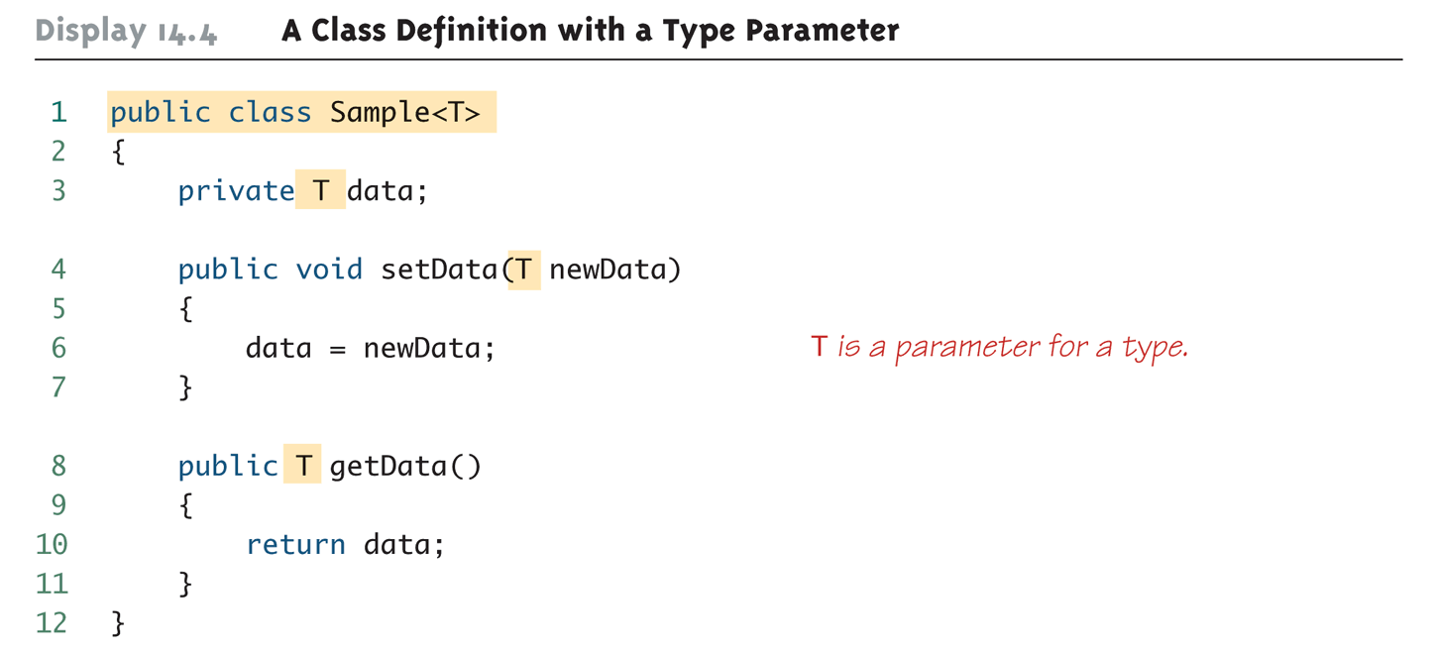
Exemplo de uma classe simples com parâmetro T

Slide 4
Exemplo de uma classe simples com parâmetro T
A classe Sample é denominada “classe genérica” ou “parametrizada”
  Os parâmetros devem ser incluídos dentro de colchetes angulares após o nome da classe
  Qualquer palavra não-chave pode ser usada, mas por convenção, o parâmetro começa com uma letra maiúscula
  Os parâmetros, então, são usados ao longo da classe

Slide 5
Opção de compilação Xlint
A programação com Generics pode ser tornar complicada, pois há um nível extra de cognição
Uma maneira de se trabalhar com os problemas encontrados é aumentar o nível de detalhamento das mensagens do compilador javac
  javac –Xlint Sample.java

Slide 6
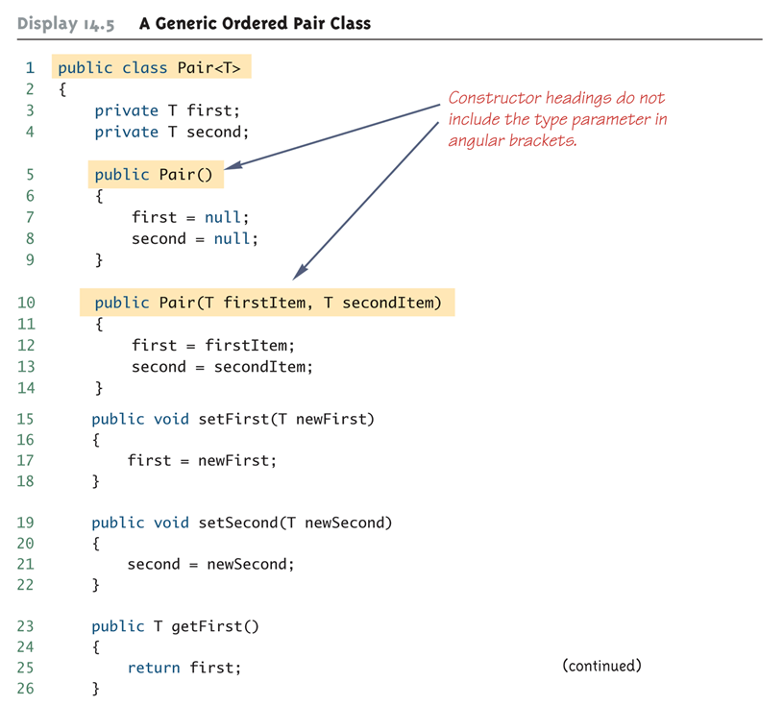
Exemplo - Pair

Slide 7
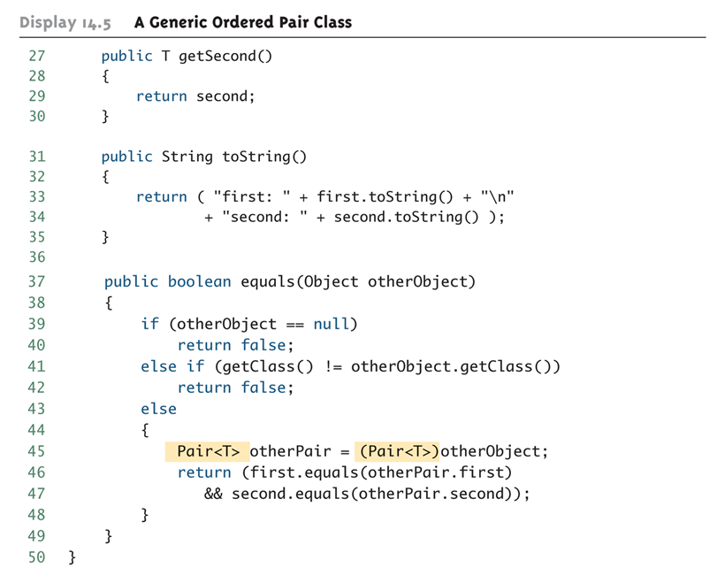
Exemplo - Pair

Slide 8
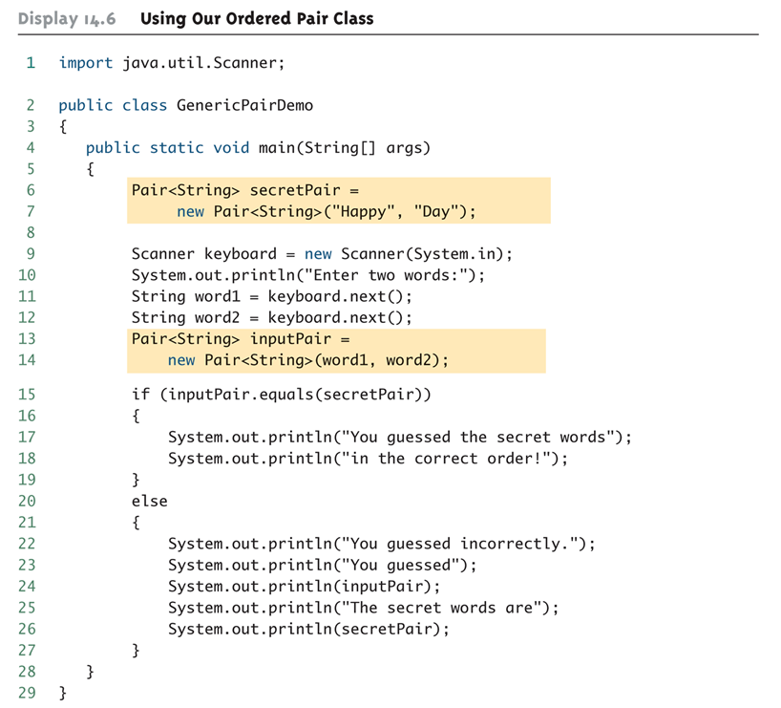
Exemplo - Pair

Slide 9
Sintaxe
A sintaxe em colchetes angulares não é usada dentro do corpo da classe
    public Pair<T>()
Para a definição acima, por exemplo, o constutor seria:
    public Pair(T first, T second)
No entanto, quando uma instância de uma classe parametriza é criada, a sintaxe é necessária
    Pair<String> pair = new Pair<STring>(“Mario", “Prado");

Slide 10
Tipos
Classes parametrizadas não podem receber tipos primitivos como parâmetros como int e double
Para o uso destes tipos, a compilação Java provê automaticamente tipos embutidos
  int ➔ new Integer
  double ➔ new Double
  …

Slide 11
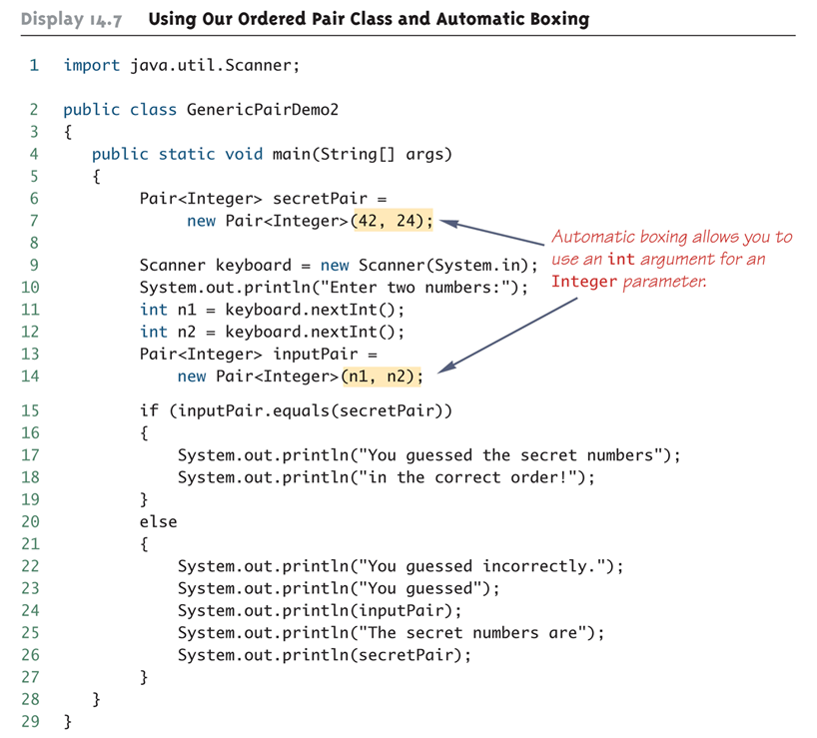
Tipos primitivos embutidos - exemplo

Slide 12
Múltiplos parâmetros
Uma classe genérica pode ter qualquer número de parâmetros
  A sintaxe é a mesma, basta separar os parâmetros por vírgulas

Slide 13
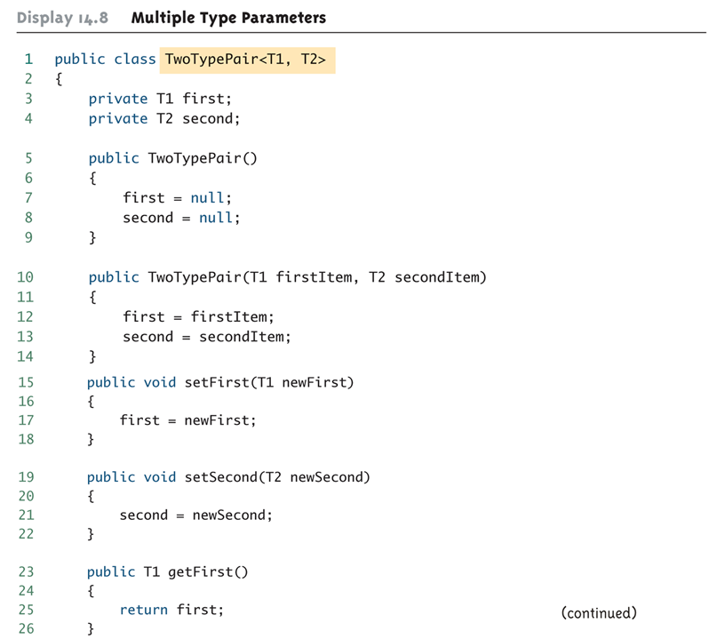
Múltiplos parâmetros - exemplo

Slide 14
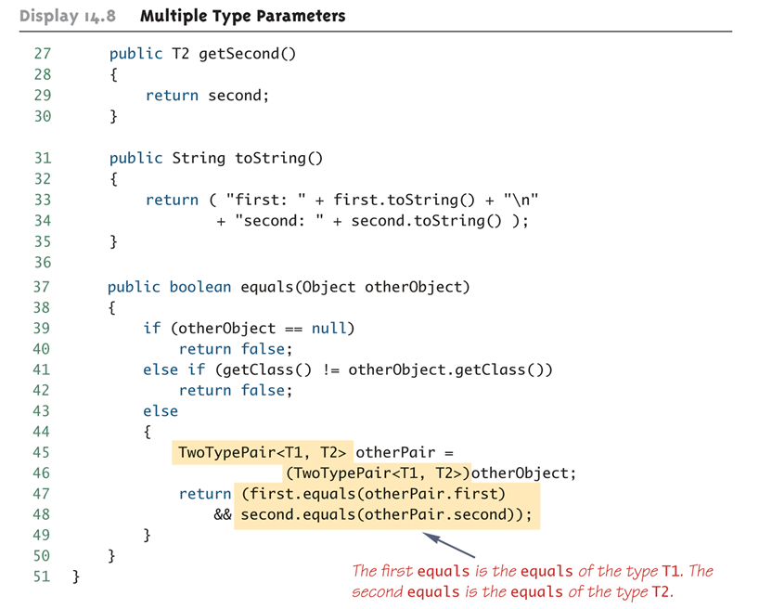
Múltiplos parâmetros

Slide 15
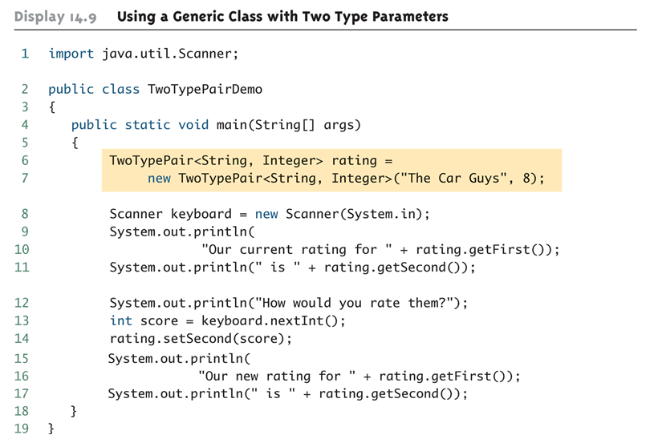
Múltiplos parâmetros

Slide 16
Limitantes para os parâmetros
Para se trabalhar com um tipo “desconhecido” faz todo o sentido saber pelo menos do que esse tipo é capaz
Para isso, é possível definir limitantes para quais tipos podem ser fornecidos a uma classe parametrizada
Pode-se exigir que um determinado tipo a ser passado para a classe herde de uma determinada classe ou implemente um dada interface, por exemplo:
  Para garantir que uma classe genérica seja serializável, pode-se requerer a interface Serializable:
      public class ClasseExemplo<T extends Serializable>
  Obs.: nesta sintaxe não se usa a palavra chave “implements”

Slide 17
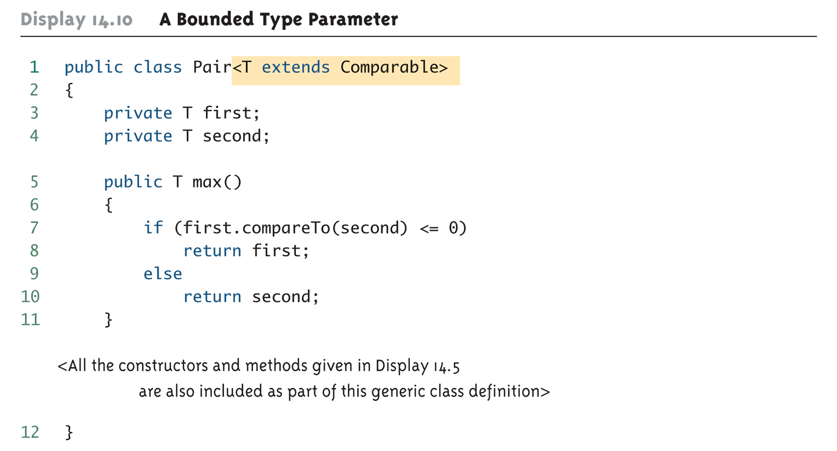
Exemplo – interface Comparable

Slide 18
Métodos Genéricos
Métodos genéricos podem ser definidos independentemente dos parâmetros de sua classe
  Mesmo que a classe não receba parâmetro, seus métodos podem receber
  Mesmo em uma classe que recebe parâmetros, os parâmetros dos métodos podem ser diferentes dos da classe

Slide 19
Métodos Genéricos
Sintaxe da definição de um método genérico
  public <U> void MetodoGenerico(U a)
Sintaxe do uso de um método genérico
  String c = “teste”;
  UmaClasse umaClasse = new UmaClasse();
  umaClasse.<String>MetodoGenerico(c);

Slide 20
Herança com classes genéricas
Classes genéricas podem ser usadas em herança como qualquer outra, podendo herdar de classes não genéricas ou genéricas
Importante noção:
  Dada uma classe genérica G<T>
  Dadas duas classes quaisquer A e B
  ➔ G<A> não tem qualquer relação com G<B>; são classes diferentes

Slide 21
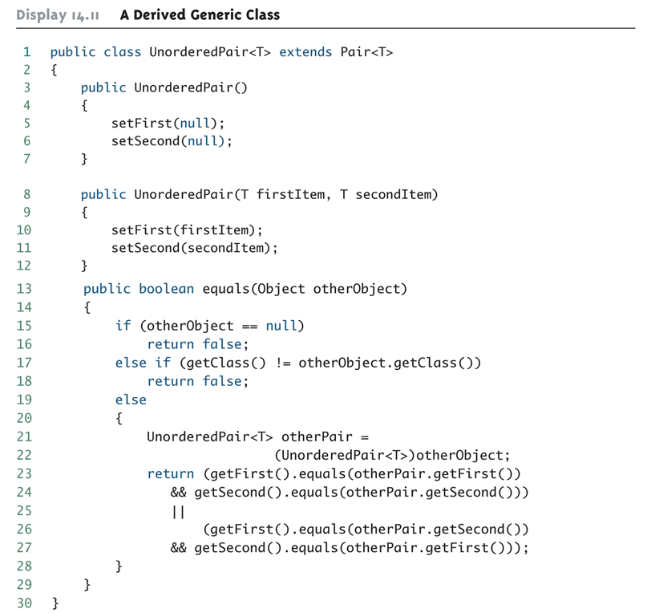
Herança com classes genéricas

Slide 22
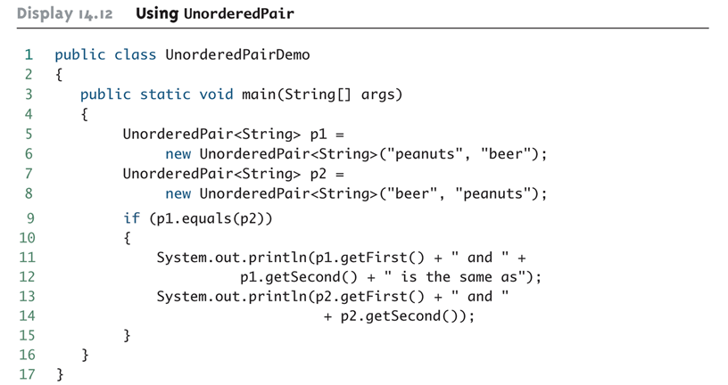
Herança com classes genéricas

Slide 23
Limitações
Os parâmetros de uma classe não são flexíveis como o identificador de uma classe convencional
Especificamente, um tipo parâmetro não pode ser usado em expressões new dentro da classe parametrizada
    T object = new T();
    T[] a = new T[10];
    Pair<String>[] a = new Pair<String>[10];
    Nenhuma destas expressões é válida ➔ pode levar a problemas de pré-compilação, como recursão infinita

Slide 24
Limitações
Os parâmetros de uma classe não são flexíveis como o identificador de uma classe convencional
Especificamente, um tipo parâmetro não pode ser usado em expressões new dentro da classe parametrizada
    T object = new T();
    T[] a = new T[10];
    Pair<String>[] a = new Pair<String>[10];
    Nenhuma destas expressões é válida ➔ pode levar a problemas de pré-compilação, como recursão infinita
A solução destas limitações é o uso de coleções, um conjunto de classes Generic já presentes na API Java → próximas aulas

